Slide 1
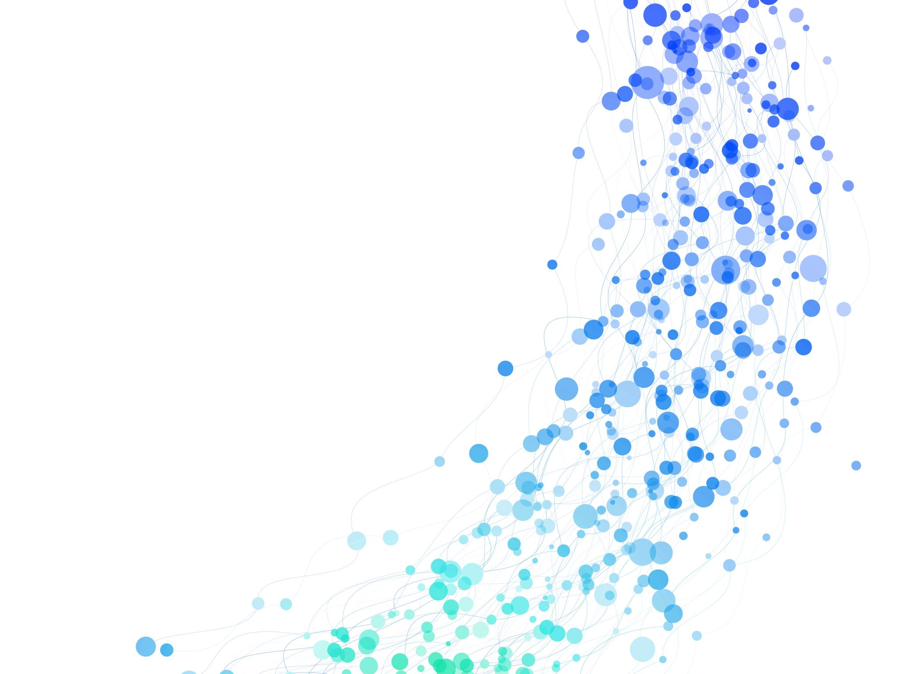
Sistema di gestione intelligente dello stipendio
SMART SALARY
DJOUAKA PAZEU FRANK LOIC
CORSO DI INGEGNERIA DEL SOFTWARE E PROGRAMMAZIONE
2025/2026

Slide 2

PROBLEMA E OBIETTIVO
Molte persone hanno diffilcoltà nel gestire correttamente il proprio stipendio mensile.
Il progetto SMART_SALARY nasce con l’obbiettivo di aiutare l’utente a :
Creare un budget mensile
Suddividere automaticamente il redditto in categorie
Registrare le spese
Monitorare il saldo disponibile
Generare un report finale

Slide 3
REQUISITI PRINCIPALI
Funzionalità principali :
- Registrazione utente
- Creazione budget mensile
- Gestione categorie
- Allocazione automatica del budget
- Registrazione spese
- Aggiornamento automatico del saldo
- Generazione report finale

Slide 4
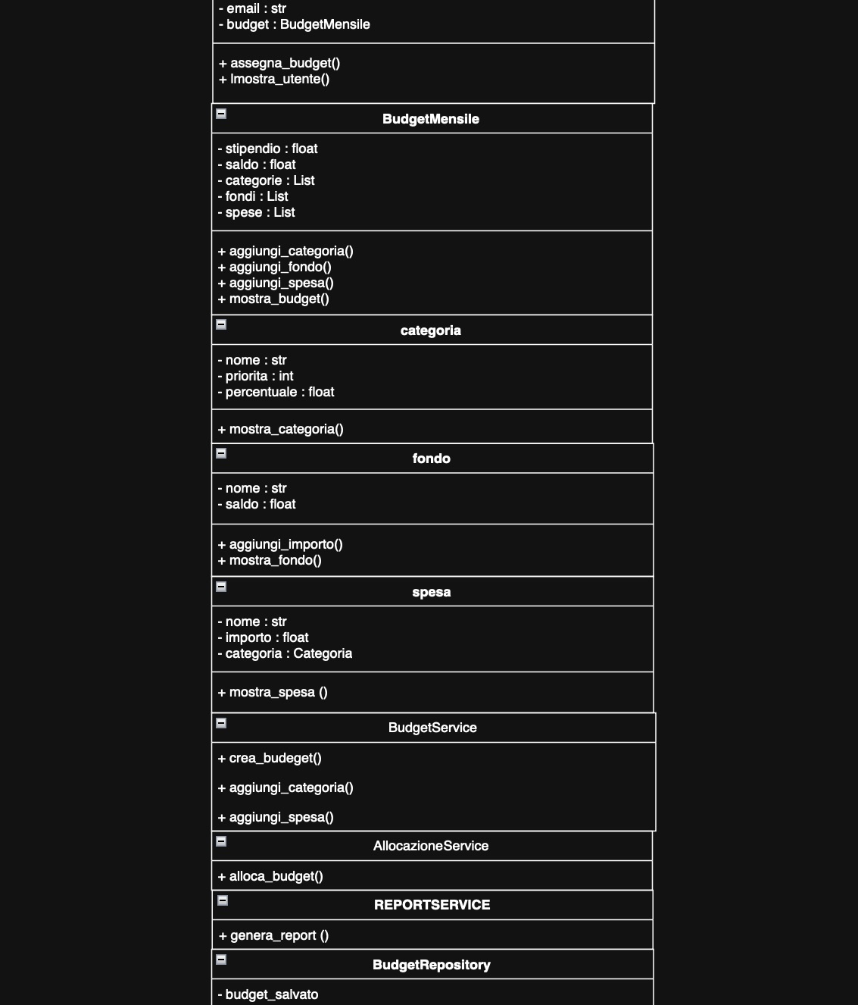
class diagram

Slide 5
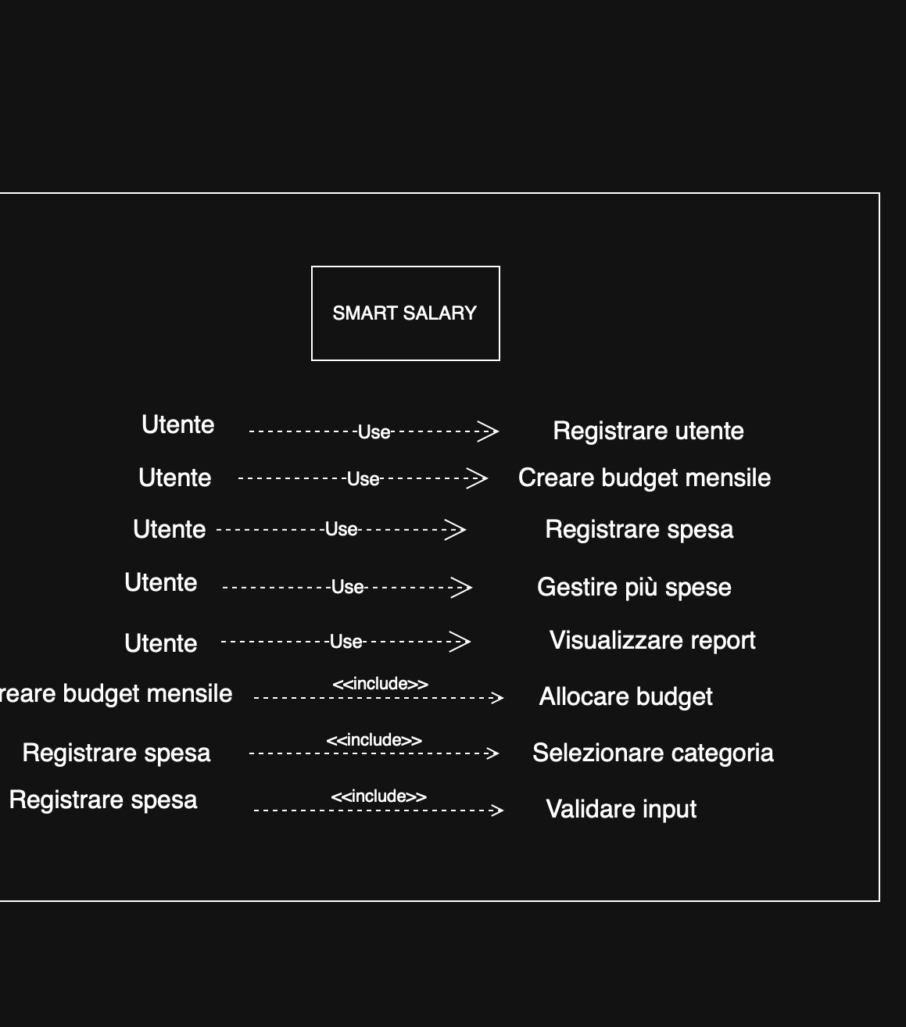
use case diagram
Le funzionalità principali sono:
Creare budget
Registrare spese
Gestire più spese
Visualizzare report
Allocare budget

Slide 6
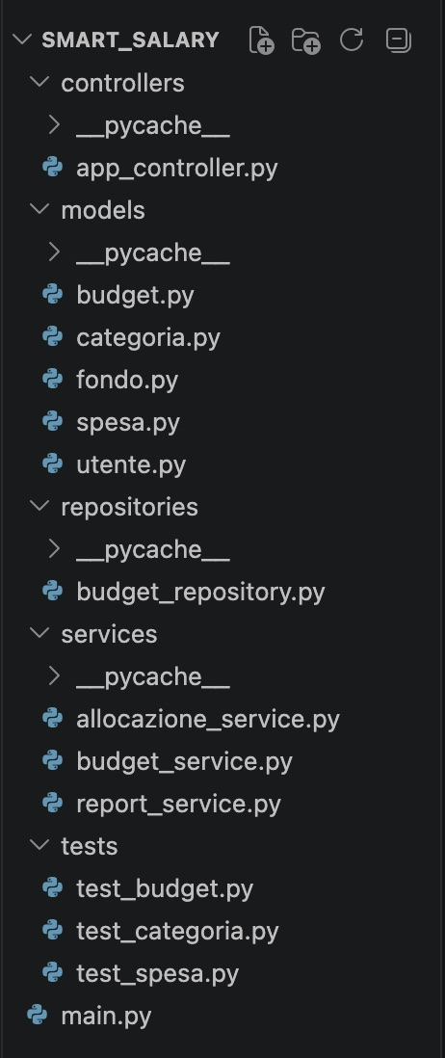
STRUTTURA DEL PROGETTO
Il progetto è stato organizzato in modo modulare suddividendo :
Implementazione
Modelli
Testing

Slide 7

IMPLEMENTAZIONE
Il progetto è stato sviluppato in python 3 utilizzando una struttura modulare basata sulla programmazione object-oriented. L’interazione con l’utente avviene tramite terminale attraverso un menu testuale

Slide 8
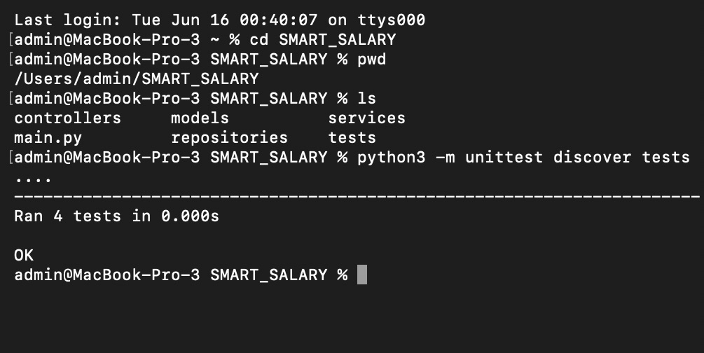
TESTING
Sono stati effettuati test tramite il modulo unittest di python per verificare :
Creazione del budget
Gestione delle categorie
Registrazione delle spese
Corretto funzionamento delle principali classi

Slide 9
CONCLUSIONI
Il progetto SMART_SALARY consente una gestione strutturata del budget personale mediante tecniche di ingegneria del software e programmazione orientata agli oggetti.
Il sistema consente possibili sviluppi futuri:
Salvataggio su database
Interfaccia grafica
Gestione di più utenti
Analisi statistiche delle spese

